Slide 1


पाप, सुसमाचार, और व्यवस्था
हिंदी अनुवादक: पादरी विजय पाल सिंह
पाठ 9, मई 30, 2026 के लिए

Slide 2
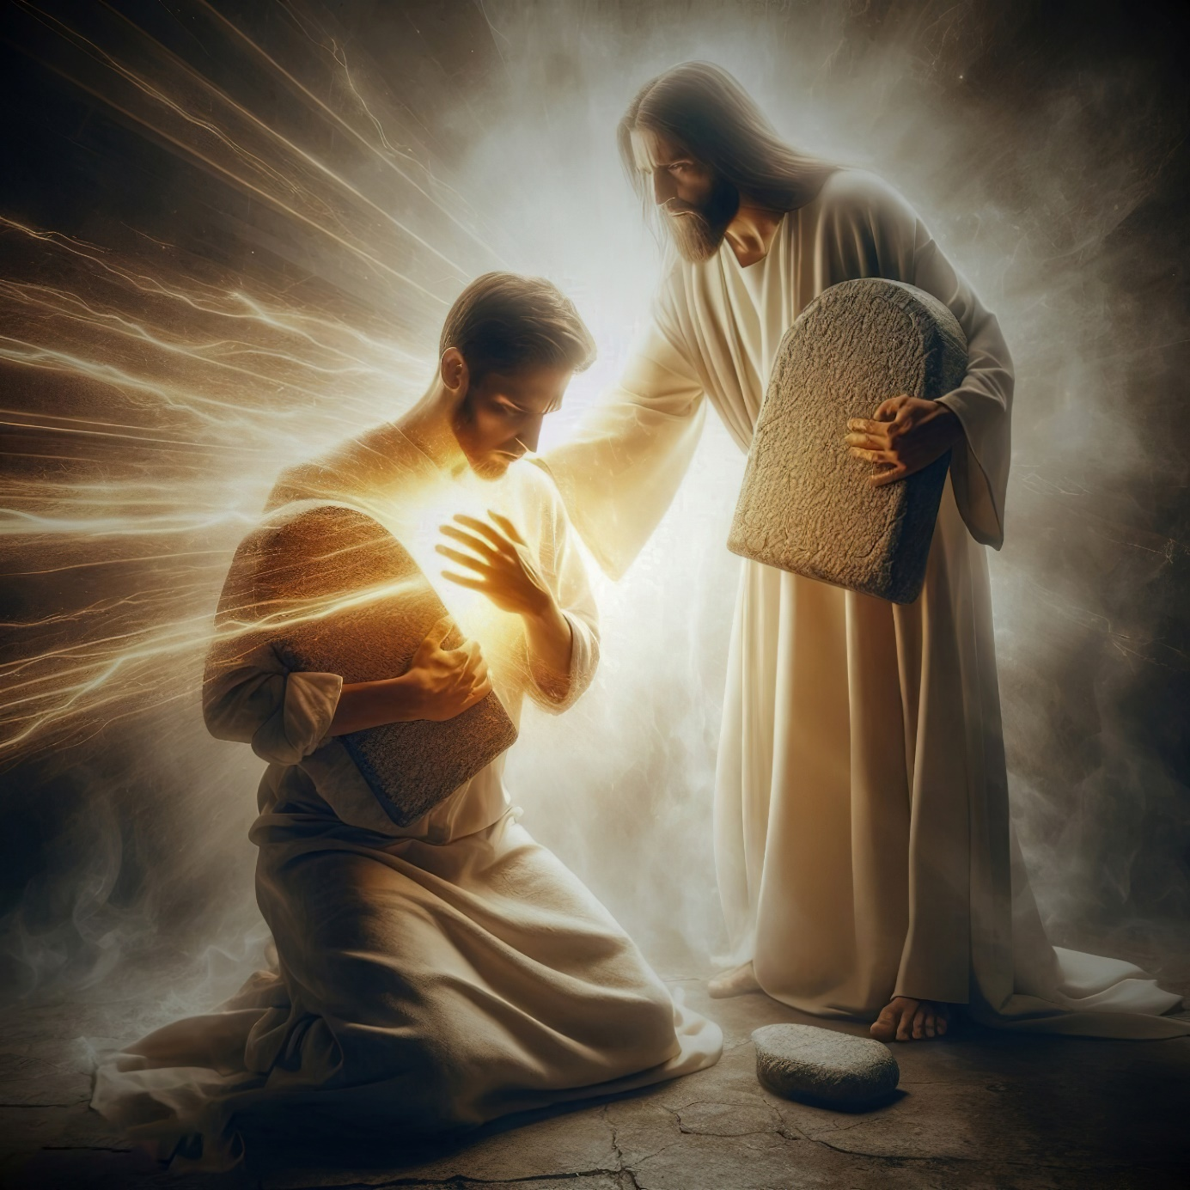
“मैं तेरे उपदेशों को कभी न भूलूँगा; क्योंकि उन्हीं के द्वारा तू ने मुझे जिलाया है। मैं तेरा ही हूँ, तू मेरा उद्धार कर; क्योंकि मैं तेरे उपदेशों की सुधि रखता हूँ।” (भजन संहिता 119:93, 94)

Slide 3

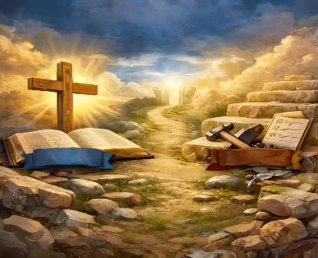
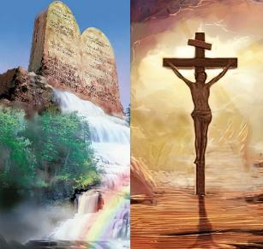
चाहे हम इसे स्वीकार करें या नहीं, पाप एक ऐसी समस्या है जो हम सभी को प्रभावित करती है और परमेश्वर के साथ हमारे संबंध को नष्ट कर देती है: “इसलिये कि सब ने पाप किया है और परमेश्‍वर की महिमा से रहित हैं” (रोमियों 3:23)।
पाप जो परमेश्वर और हमारे बीच दूरी पैदा करता है, उस दूरी को हम कैसे भर सकते हैं? कुछ लोगों ने इस समस्या के दो संभावित समाधान सुझाए हैं: केवल व्यवस्था (कर्मों के द्वारा उद्धार—जो व्यवस्था के कार्य के बारे में एक गलत समझ है); या केवल सुसमाचार (विश्वास के द्वारा उद्धार—जिसमें व्यवस्था को समाप्त कर दिया जाता है)।
विश्वास
कर्म
सही रूप से समझने पर, व्यवस्था और सुसमाचार एक-दूसरे के विरोधी नहीं हैं; बल्कि वे दोनों पाप के विरुद्ध हमारी लड़ाई में साथ मिलकर कार्य करते हैं। प्रत्येक का अपना कार्य है।
पाप
परीक्षा से बचें
व्यवस्था
व्यवस्था और पाप
सुसमाचार
सुसमाचार और व्यवस्था
पाप से बचने के उपाय
चट्टान पर बनाया

Slide 4


पाप

Slide 5


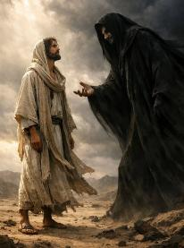
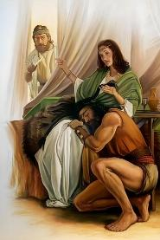

परीक्षा से बचें
“परन्तु प्रत्येक व्यक्‍ति अपनी ही अभिलाषा से खिंचकर और फँसकर परीक्षा में पड़ता है।” (याकूब 1:14)
याकूब उस व्यक्ति को जो परीक्षा का विरोध करता है “धन्य” कहता है (याकूब 1:12)। लेकिन वह यह भी स्पष्ट करता है कि परीक्षा परमेश्वर की ओर से नहीं आती (याकूब 1:13), बल्कि हमारी अपनी बुरी अभिलाषाओं से उत्पन्न होती है (याकूब 1:14)।
पौलुस “परीक्षा करनेवाले” का उल्लेख करता है (1 थिस्सलुनीकियों 3:5), जिसे यीशु ने शैतान के रूप में पहचाना (मत्ती 4:3, 10)। वही है जो हमारी कमजोरियों का उपयोग करके हमें पाप में गिराने का सबसे अच्छा तरीका जानता है। हमें यह नहीं भूलना चाहिए कि हम मसीह और शैतान के बीच एक लौकिक युद्ध में हैं, और परीक्षा करनेवाला हमें मसीह से दूर करने के लिए हर संभव प्रयास करेगा।
शिमशोन उस व्यक्ति का स्पष्ट उदाहरण है जो अपनी भावनाओं में बहकर परीक्षा के आगे झुक जाता है, जबकि वह जानता था कि ये परमेश्वर की इच्छा के विरुद्ध है (न्यायियों 14:1-3; 16:1, 4)।
परीक्षा से कैसे बचें? परमेश्वर को खोजकर (मत्ती 6:33); उसके साथ एकांत में समय बिताकर (मरकुस 14:38); और विश्वास की ढाल उठाकर (इफिसियों 6:16)।

Slide 6


पाप से बचने के उपाय
“यदि तेरी आँख तुझे ठोकर खिलाए तो उसे निकाल डाल। काना होकर परमेश्‍वर के राज्य में प्रवेश करना तेरे लिये इससे भला है कि दो आँख रहते हुए तू नरक में डाला जाए।” (मरकुस 9:47)
यीशु ने हमें पाप से बचने के लिए स्पष्ट निर्देश दिए हैं:
उन स्थानों पर जाने से बचें जहाँ आप पाप में गिर सकते हैं (मरकुस 9:45; अय्यूब 23:11)। उदाहरण के लिए, नाइटक्लब जाना।
उन चीज़ों को देखने से बचें जो आपको पाप की ओर ले जा सकती हैं (मरकुस 9:47; अय्यूब 31:1)। उदाहरण के लिए, अशोभनीय दृश्यों वाली फ़िल्में देखना।
उन कार्यों से बचें जो आपको पाप की ओर ले जा सकते हैं (मरकुस 9:43; अय्यूब 23:12)। उदाहरण के लिए, शराब खरीदना।
संक्षेप में, पाप और पाप की परीक्षा से बचने के लिए जो कुछ भी आप कर सकते हैं, वह करें। इसके लिए प्रार्थना करें।
यह न सोचें कि आप स्वयं ही पर्याप्त हैं (1 कुरिन्थियों 10:12)।
सबको यह बताना बंद करें कि आप कितने अच्छे हैं; यीशु की तरह नम्र बनें (मत्ती 6:2)।
अपने हृदय से वासना को मिटाने के लिए जो भी आवश्यक हो, वह करें (मत्ती 5:28-29)।
दूसरों की आलोचना और न्याय करना बंद करें (1 कुरिन्थियों 4:5)।
अपने शत्रुओं से बैर न रखें, बल्कि उनके लिए प्रार्थना करें (मत्ती 5:44)।
अपने आसपास के लोगों पर क्रोधित होना छोड़ दें (मत्ती 5:22)।

Slide 7
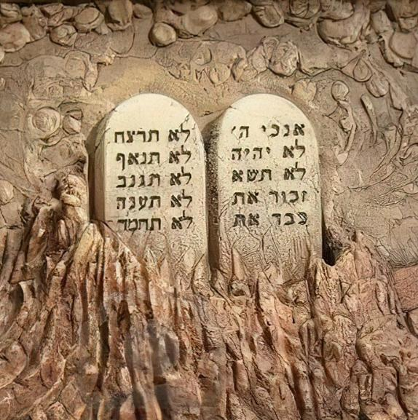
व्यवस्था

Slide 8

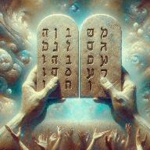
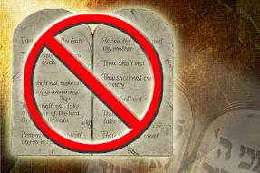
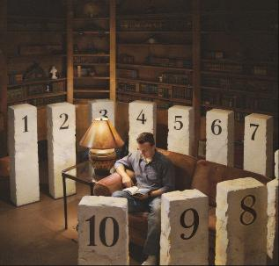
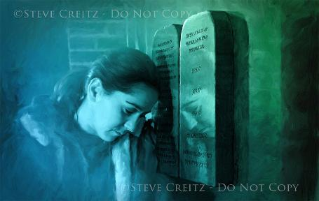
व्यवस्था और पाप
“जो कोई पाप करता है, वह व्यवस्था का विरोध करता है; और पाप तो व्यवस्था का विरोध है।” (1 यूहन्ना 3:4)
कुछ लोगों ने पाप के साथ व्यवस्था के संबंध को गलत समझा है। वे सोचते हैं कि व्यवस्था का पालन करके वे अपने पापों का प्रायश्चित कर सकते हैं (गलातियों 5:4)। इस विचार ने दूसरों को विपरीत छोर पर पहुँचा दिया है, अर्थात् यह मान लेना कि व्यवस्था को समाप्त कर दिया गया है।
समस्या यह रही है कि व्यवस्था को उद्धार से जोड़ा गया है—या तो उद्धार प्राप्त करने के साधन के रूप में, या उद्धार पाने में बाधा के रूप में। लेकिन व्यवस्था का कार्य कभी भी उद्धार देना नहीं रहा है। तो फिर उसका कार्य क्या है?
व्यवस्था हमें पाप को प्रकट करती है (1 यूहन्ना 3:4)। व्यवस्था के बिना हम यह नहीं जान पाते कि पाप क्या है (रोमियों 7:7), और इसलिए व्यवस्था के बिना हम पाप के समाधान की खोज भी नहीं करते (गलातियों 3:24)।
व्यवस्था बोझ होने के बजाय एक सुरक्षा-बाड़ के समान है, जो हमें पाप के भयानक परिणामों से बचाती है (1 यूहन्ना 5:3; भजन संहिता 1:1-3)।

Slide 9
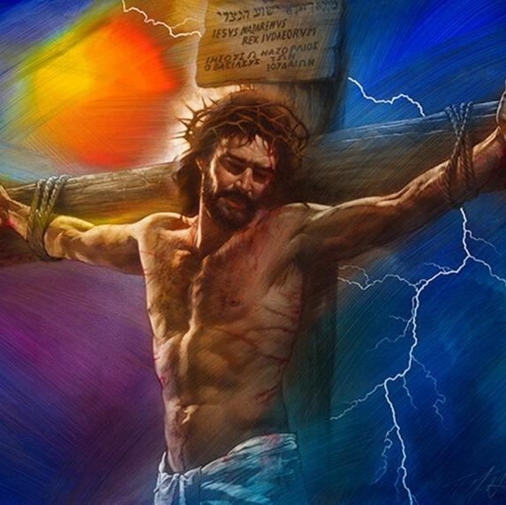
सुसमाचार

Slide 10

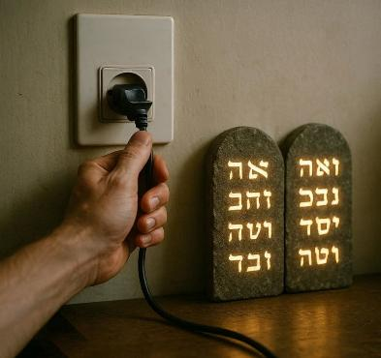


सुसमाचार और व्यवस्था
“इसलिये हम इस परिणाम पर पहुँचते हैं कि मनुष्य व्यवस्था के कामों से अलग ही, विश्‍वास के द्वारा धर्मी ठहरता है।” (रोमियों 3:28)
हमारा उद्धार (पापों की क्षमा और अनन्त जीवन) उस कार्य के द्वारा प्राप्त होता है जो यीशु ने हमारे लिए क्रूस पर किया (गलातियों 3:13)। यह हमें यीशु से प्रेम करने के लिए प्रेरित करता है (1 यूहन्ना 4:9, 19)। और हम इस प्रेम को ठीक इसी प्रकार प्रकट करते हैं कि हम उसकी आज्ञाओं का पालन करते हैं (यूहन्ना 14:15)।
आइए, व्यवस्था और सुसमाचार (अर्थात् यीशु के लहू के द्वारा उद्धार) के संबंध की समीक्षा करें:
व्यवस्था यह बताती है कि पाप क्या है।
जब हम पाप करते हैं, तो हम अनन्त मृत्यु के दण्ड के अधीन हो जाते हैं।
व्यवस्था पाप को क्षमा करने में असमर्थ है।
हमारे पापों का मूल्य चुकाने के लिए यीशु ने अनन्त मृत्यु सहन की।
जब हम यीशु के बलिदान को स्वीकार करते हैं, तो हमारे पाप क्षमा हो जाते हैं।
क्षमा पाए जाने के बाद, ताकि हम फिर से पाप न करें, इसके लिए व्यवस्था का पालन करते हैं (1 यूहन्ना 2:1)।
यीशु का उद्देश्य व्यवस्था को समाप्त करना नहीं था, बल्कि उसे पूरा करना था (मत्ती 5:17)। व्यवस्था और सुसमाचार दोनों ही परमेश्वर के चरित्र—प्रेम—का प्रतिबिंब हैं।

Slide 11

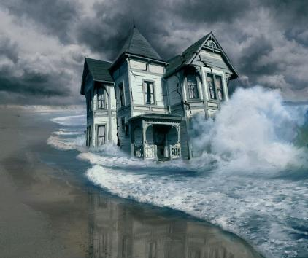


चट्टान पर बनाया
“इसलिये जो कोई मेरी ये बातें सुनकर उन्हें मानता है, वह उस बुद्धिमान मनुष्य के समान ठहरेगा जिसने अपना घर चट्टान पर बनाया। (मत्ती 7:24)
सुसमाचार को स्वीकार करना एक प्रक्रिया का अनुसरण करना है। पहला कदम है ज्ञान। हमें यह जानना आवश्यक है कि कोई है जो हमें उद्धार दे सकता है (रोमियों 10:14)।
लेकिन केवल ज्ञान ही हमें नहीं बचा सकता। यीशु ने उन लोगों की तुलना, जो उद्धार का ज्ञान तो प्राप्त करते हैं पर सुसमाचार के सिद्धांतों को जीवन में लागू नहीं करते, उस व्यक्ति से की जो रेत पर घर बनाता है—“और उसका गिरना बड़ा भयानक हुआ” (मत्ती 7:26-27)।
ज्ञान के साथ ठोस कार्य भी होने चाहिए (मत्ती 7:24-25)। हम व्यवस्था के कामों से अलग विश्वास के द्वारा धर्मी ठहराए जाते हैं (रोमियों 3:28), लेकिन यह आवश्यक है कि ये काम हमारे जीवन में हमारे उद्धार के परिणाम के रूप में दिखाई दें (मत्ती 7:18-21)।
जब हम यीशु को स्वीकार करते हैं और उसके साथ घनिष्ठ संबंध में रहते हुए उसकी आज्ञाओं का पालन करते हैं, तब हम चट्टान पर बना रहे होते हैं।
Notes:
House on the sand and house on the rock

Slide 12

“व्यवस्था मनुष्य को उसके पाप दिखाती है, परन्तु वह कोई उपाय प्रदान नहीं करती। यद्यपि वह आज्ञाकारियों को जीवन का वचन देती है, परन्तु वह यह भी घोषित करती है कि उल्लंघन करने वाले का भाग मृत्यु है। केवल मसीह का सुसमाचार ही उसे पाप के दोष या अशुद्धता से मुक्त कर सकता है। उसे परमेश्वर के प्रति पश्चाताप करना चाहिए, जिसकी व्यवस्था का उसने उल्लंघन किया है; और मसीह पर, उसके प्रायश्चित बलिदान पर विश्वास करना चाहिए। इस प्रकार वह ‘बीते हुए पापों की क्षमा’ प्राप्त करता है और दिव्य स्वभाव का सहभागी बन जाता है।”
ई जी व्हाइट (महान विवाद, पृष्ठ 467)

